Slide 1
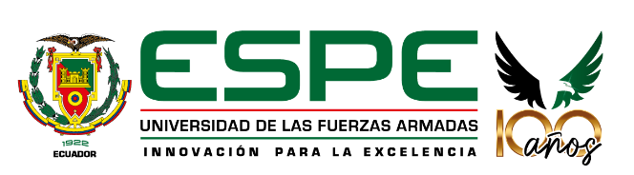
Gestión y Emprendimiento

Slide 2
Unidad 1 EMPRENDIMIENTO Y EMPRENDEDOR
Ecosistemas de emprendimiento e innovación a nivel local e internacional
3.1 Actores y elementos del ecosistema (política pública y stakeholders)
3.2 Emprendimiento global y en Ecuador
3.3 Propiedad intelectual (Propiedad industrial: Patentes, Modelos de utilidad, secretos; Derechos de autor industriales, diseños industriales, registros de marca)
4. Generación de ideas de negocios en el contexto de los ODS (técnicas y herramientas creativas)
4.1 Técnicas de creatividad
4.2 Metodologías Ágiles
4.3 Design Thinking - Empatizar, definir, idear, prototipar, testear (evaluar) (Aumentar)

Slide 3
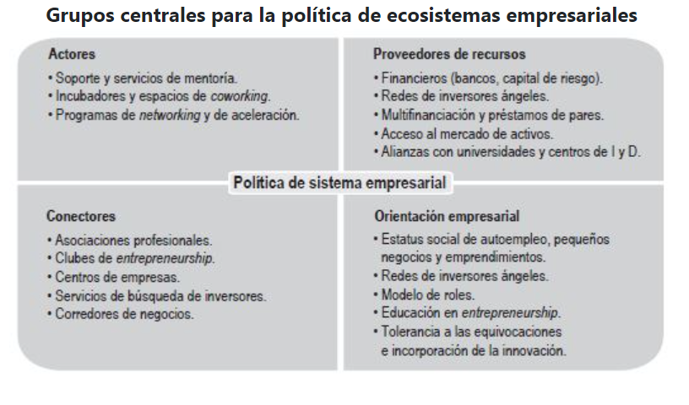
Unidad 1 EMPRENDIMIENTO Y EMPRENDEDOR
Ecosistemas de emprendimiento e innovación a nivel local e internacional
3.1 Actores y elementos del ecosistema (política pública y stakeholders)
Proveedores de recursos empresariales, incluidas las fuentes financieras,
Actores empresariales, incluyendo a los emprendedores
Asociaciones de profesionales, los grupos industriales, las cámaras de comercio e industria
Referencia a la cultura de la región o país, una cultura propensa al riesgo y con
voluntad para buscar el éxito
Fuente: https://revistas.uasb.edu.ec/index.php/eg/article/download/578/665?inline=1

Slide 4
Unidad 1 EMPRENDIMIENTO Y EMPRENDEDOR
Emprendimiento global
La Red Global Entrepreneurship (GEN) tiene como objetivo la construcción de un ecosistema global, empresarial, conectando a empresarios, inversores, investigadores, políticos y otros. Actualmente pertenecen a la red 160 países, 20.000 socios y diez millones de personas.

Slide 5
Unidad 1 EMPRENDIMIENTO Y EMPRENDEDOR
Emprendimiento en Ecuador
A pesar de las barreras que han tenido que sobrellevar los emprendedores durante y post la pandemia, estos actores siguen siendo un motor de innovación y crecimiento continuo. Según el Global Entrepreneurship Monitor Ecuador (GEM 2019), la Actividad Emprendedora Temprana (TEA) fue del 36,2% en el año 2019, convirtiéndose en el país con más emprendedores a nivel mundial.

Slide 6
Unidad 1 EMPRENDIMIENTO Y EMPRENDEDOR
En Ecuador, las tiendas de barrio se han convertido por excelencia en el emprendimiento de miles de familias y el motor de la economía popular y solidaria. Estas unidades de negocio cumplen un rol fundamental en la sostenibilidad alimentaria abasteciendo de forma directa a los 17 mil ecuatorianos. Más del 70% de las tiendas están administradas por mujeres emprendedoras, que son cabeza de hogar y que generan, a través del comercio de sus productos, ingresos para la alimentación de su casa, la educación de sus hijos y el desarrollo de sus hogares.

Slide 7
Unidad 1 EMPRENDIMIENTO Y EMPRENDEDOR
3.3 Propiedad intelectual (Propiedad industrial: Patentes, Modelos de utilidad, secretos; Derechos de autor industriales, diseños industriales, registros de marca)
DERECHOS DE PROPIEDAD INTELECTUAL
LEGISLACION NACIONAL - ECUADOR
Ley de la Propiedad Intelectual
Art. 5. El derecho de autor nace y se protege por el solo hecho de la creación de la obra, independientemente de su mérito, destino o modo de expresión.
Se protegen todas las obras, interpretaciones, ejecuciones, producciones o emisiones radiofónicas cualquiera sea el país de origen de la obra, la nacionalidad o el domicilio del autor o titular. Esta protección también se reconoce cualquiera que sea el lugar de publicación o divulgación.
Ver video: https://www.youtube.com/watch?v=USdzHnSZ3OU&ab_channel=SuperintendenciadeIndustriayComercio

Slide 8
Unidad 1 EMPRENDIMIENTO Y EMPRENDEDOR
3.3 Propiedad intelectual (Propiedad industrial: Patentes, Modelos de utilidad, secretos; Derechos de autor industriales, diseños industriales, registros de marca)
Patente de invención
Una patente es un derecho exclusivo que concede el Estado para la protección de una invención, la que proporciona derechos exclusivos que permitirán utilizar y explotar su invención e impedir que terceros la utilicen sin su consentimiento. Si opta por no explotar la patente, puede venderla o ceder los derechos a otra empresa para que la comercialice bajo licencia. Se pueden patentar todas las invenciones, sean de producto o de procedimiento, en todos los campos de la tecnología, siempre que sean nuevas, tengan nivel inventivo y sean susceptibles de aplicación industrial.
Ver video: https://www.youtube.com/watch?v=BYDkfbtNMHI&ab_channel=SenapiBolivia

Slide 9
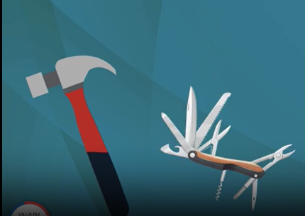
Unidad 1 EMPRENDIMIENTO Y EMPRENDEDOR
3.3 Propiedad intelectual (Propiedad industrial: Patentes, Modelos de utilidad, secretos; Derechos de autor industriales, diseños industriales, registros de marca)
Modelo de utilidad
Son títulos de propiedad industrial que, al igual que las patentes, protegen invenciones, de menor complejidad técnica. Se considera modelo de utilidad, a toda nueva forma, configuración o disposición de elementos, de algún artefacto, herramienta, instrumento, mecanismo u otro objeto o de alguna parte del mismo, que permita un mejor o diferente funcionamiento, utilización o fabricación del objeto que le incorpore o que le proporcione alguna utilidad, ventaja o efecto técnico que antes no tenía.

Slide 10
Unidad 1 EMPRENDIMIENTO Y EMPRENDEDOR
3.3 Propiedad intelectual (Propiedad industrial: Patentes, Modelos de utilidad, secretos; Derechos de autor industriales, diseños industriales, registros de marca)
Diseño industrial
Se considera como diseño industrial la apariencia particular de un producto que resulte de cualquier reunión de líneas o combinación de colores, o de cualquier forma externa bidimensional o tridimensional, línea, contorno, configuración, textura o material, sin que cambie el destino o finalidad de dicho producto.
Ver video: https://www.youtube.com/watch?v=TN0CvURdDPE&ab_channel=Canal13C

Slide 11
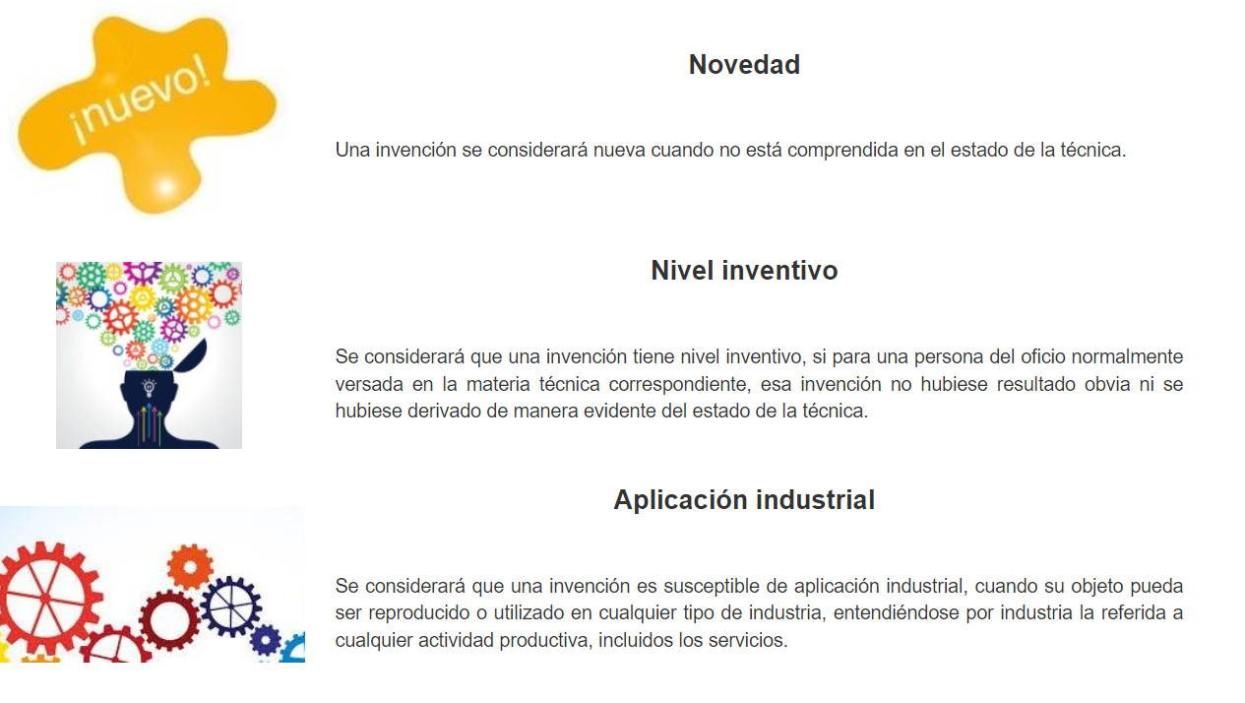
Unidad 1 EMPRENDIMIENTO Y EMPRENDEDOR
Registros de marca

Slide 12
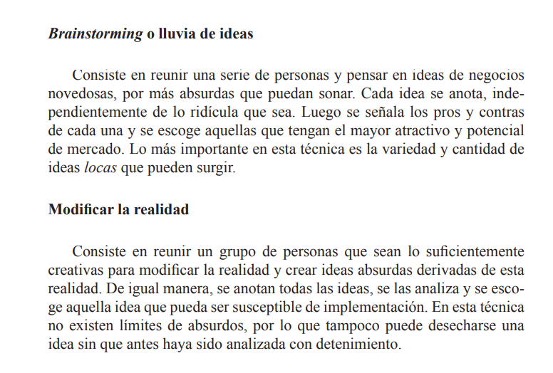
Unidad 1 EMPRENDIMIENTO Y EMPRENDEDOR
4. Generación de ideas de negocios en el contexto de los ODS (técnicas y herramientas creativas)
Técnicas de creatividad

Slide 13
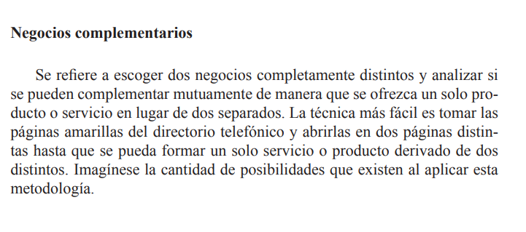
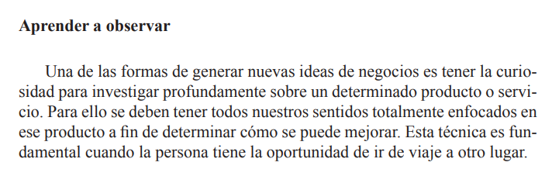
Unidad 1 EMPRENDIMIENTO Y EMPRENDEDOR
Técnicas de creatividad

Slide 14
Unidad 1 EMPRENDIMIENTO Y EMPRENDEDOR
Metodologías Ágiles
Video: https://www.extremaduraempresarial.es/programa/programa-de-formacion-en-metodologias-agile/

Slide 15
Unidad 1 EMPRENDIMIENTO Y EMPRENDEDOR
Metodologías Ágiles
Video: https://www.extremaduraempresarial.es/programa/programa-de-formacion-en-metodologias-agile/

Slide 16
Unidad 1 EMPRENDIMIENTO Y EMPRENDEDOR
Design Thinking
Video: https://www.youtube.com/watch?v=vnsN6Nm4C28&ab_channel=Focux

Slide 17
Referencias Bibliográfica
Alcaraz Rodríguez, Rafael (2011). El emprendedor de éxito. Editorial McGraw Hill Interamericana México. Disponible en : https://www.stodomingo.ute.edu.ec/content/102001-322-1-2-2-8/TEXTO_GUIA_1_El_e_m_p_r_e__n_d_e_d__o_r_de_E_x_i_t_o.pdf
Prensa ec. Disponible en: https://prensa.ec/2022/04/15/dia-mundial-del-emprendimiento-ecuador-figura-a-nivel-mundial/
Derecho de Propiedad intelectual. Disponible en: http://www.sice.oas.org/int_prop/nat_leg/ecuador/l320a.asp#:~:text=Se%20protegen%20todas%20las%20obras,lugar%20de%20publicaci%C3%B3n%20o%20divulgaci%C3%B3n.
Servicio Nacional de Derechos Intelectuales. Disponieble en: https://www.derechosintelectuales.gob.ec/patentes-2/
El proceso de generación de ideas innovadoras para emprendimiento. Disponible en: https://repositorio.uasb.edu.ec/bitstream/10644/5958/1/08-PV-Mari%C3%B1o.pdf
Servicio Nacional de Derechos Intelectuales

